Slide 1
Παρατήρηση και καταγραφή
Παπαδημητρίου Σταματίνα

Slide 2
Οι άξονες της παρατήρησης
Υπάρχουν πολλοί τρόποι παρατήρησης. Αντίστοιχα υπάρχουν και πολλοί άξονες με βάση τους οποίους μπορεί κανείς να παρατηρήσει μια εκπαιδευτική συνθήκη ή την εκπαιδευτική πράξη. Η επιλογή των αξόνων σημαίνει και συγκεκριμένη οπτική απέναντι στην εκπαιδευτική διαδικασία.

Slide 3
Το πλαίσιο και η σημασία του
Κάθε δράση είναι μοναδική, συμβαίνει τη στιγμή που την παρατηρούμε, στον συγκεκριμένο χώρο και χρόνο, στην οποία συμμετέχουν συγκεκριμένα υποκείμενα με τη δική τους βιογραφία.
Για τον εκπαιδευτικό- ερευνητή είναι πολύ σημαντικό να καταλαβαίνει και να συνυπολογίζει ανά πάσα στιγμή όλα τα στοιχεία του εκάστοτε πλαισίου για να μπορεί να προσαρμόζει τη δράση του στις ανάγκες της συγκεκριμένης κάθε φορά ομάδας παιδιών, στον συγκεκριμένο χώρο και στη συγκεκριμένη χρονική στιγμή.

Slide 4
Το πλαίσιο και η σημασία του
Θεσμικό και υλικό πλαίσιο: Σε τι είδους σχολείο, με ποιο αναλυτικό πρόγραμμα, με ποιο ωρολόγιο και με ποιους κανόνες λειτουργίας, σε τι χώρο βρίσκεται με ποιες εκπαιδευτικές υποδομές και εκπαιδευτικό υλικό.
Εκπαιδευτικό πλαίσιο: Ποιοι εκπαιδευτικοί εργάζονται, με ποια κατάρτιση, πόσα παιδιά φοιτούν, πόσα αγόρια και κορίτσια.
Κοινωνικό πλαίσιο: Σε ποια γειτονιά βρίσκεται το σχολείο, σε ποιες κοινωνικο-οικονομικές κατηγορίες ανήκουν τα παιδιά που φοιτούν στο συγκεκριμένο σχολείο, ποιας εθνικότητας και ποιας θρησκείας είναι τα παιδιά, ποιες γλώσσες μιλούν τα παιδιά στο σπίτι.
Για να είναι η παρατήρηση μεθοδολογικά έγκυρη και χρήσιμη για έναν εκπαιδευτικό ερευνητή πρέπει να αναζητά και να καταγράφει όλα τα στοιχεία λαμβάνοντας υπόψη όλες τις παραμέτρους που επηρεάζουν την εκπαιδευτική διαδικασία.

Slide 5
Το πλαίσιο και η σημασία του
Καταγραφή 1
Είναι ένα ωραίο νηπιαγωγείο με μια μικρή αυλή με κούνιες και κάποιες μπάλες και μια μεγάλη ωραία και ευρύχωρη αίθουσα με πολλά παιχνίδια και τραπεζάκια διάσπαρτα στο χώρο. Τα παιδιά ασχολούνται με διάφορα παιχνίδια.

Slide 6
Το πλαίσιο και η σημασία του
Καταγραφή 2
Το νηπιαγωγείο στεγάζεται σε ένα παλιό μικρό κτίσμα σε μια γειτονιά με πολυκατοικίες και μικρά παλιά σπίτια. Η γειτονιά είναι λαϊκή και υπάρχουν πολλά κλειστά μαγαζιά. Οι εξωτερικοί τοίχοι είναι γκρι και σε ορισμένα σημεία ξεφτισμένοι και υπάρχουν πολλά σημάδια υγρασίας. Η αυλή είναι μικρή, τσιμεντένια. Μπαίνοντας, δεξιά υπάρχουν δύο παλιές κούνιες και τρεις μπάλες. Αριστερά υπάρχουν τρεις βρύσες. Η είσοδος είναι μικρή, δεν έχει ράμπα για ανάπηρους και οδηγεί σε ένα μικρό χολ. Αριστερά είναι οι τουαλέτες και δεξιά μπαίνεις στην αίθουσα διδασκαλίας, που είναι ευρύχωρη και έχει δύο μεγάλα παράθυρα. Στον ένα τοίχο υπάρχουν αναρτημένα έργα παιδιών: μια σειρά με ίδια ανθρωπάκια με διαφορετικά χρώματα, κατασκευές με καλαθάκια από το Πάσχα, μια αφίσα από την εθνική γιορτή της 25^{ης} Μαρτίου και μια αφίσα με διάφορα πουλιά του δάσους. Από την άλλη πλευρά είναι η βιβλιοθήκη με 10 παιδικά βιβλία και δίπλα ράφια με παιχνίδια (επιτραπέζια, παζλ). Υπάρχει η γωνιά του μπακάλικου, της μεταμφίεσης και της κουζίνας.

Slide 7
Το πλαίσιο και η σημασία του
Στη μέση του χώρου είναι πάγκοι σε σχήμα Π για την παρεούλα και από πίσω 8 τραπεζάκια διάσπαρτα με τις αντίστοιχες καρέκλες. Στις 8:30 το πρωί ήταν 15 παιδιά, 8 αγόρια και 7 κορίτσια, από τα οποία τα 5 ήταν προνήπια και τα υπόλοιπα νήπια. Δεν ξέρω ακόμη τις εθνικότητες των παιδιών, αλλά άκουσα τη νηπιαγωγό να φωνάζει σ’ ένα μικρό αγοράκι «Αλή, πρόσεχε μη σπάσεις το τρενάκι». Τα παιδιά ασχολείται το καθένα με ό,τι θέλει για μισή ώρα και η νηπιαγωγός τακτοποιεί κάποια χαρτιά σε ένα μικρό τραπέζι που χρησιμοποιεί για γραφείο στην είσοδο της τάξης. Δύο κορίτσια βάζουν ρούχα από τη γωνιά της μεταμφίεσης και γελάνε. Τρία αγόρια προσπαθούν να φτιάξουν ένα παζλ, κάποια κορίτσια ζωγραφίζουν και μερικά τρέχουν ανάμεσα στους πάγκους και φωνάζουν, με αποτέλεσμα η νηπιαγωγός να κάνει συνεχώς παρατηρήσεις να προσέχουν.

Slide 8
Το πλαίσιο και η σημασία του
Η κατανόηση του πλαισίου:
Την τοποθέτηση των συμβάντων σε έναν ερευνητικό καμβά.
Ερμηνεία των παραμέτρων που επηρεάζουν την εκπαιδευτική διαδικασία.
Το πλαίσιο αποτελεί τον οδηγό για να προχωρήσουμε τόσο στον σχεδιασμό δραστηριοτήτων όσο και στην κατανόηση του τι βλέπουμε.

Slide 9
Ο χώρος
Ο χώρος μπορεί να προσεγγισθεί:
Α) Ως ένα πλαίσιο, το οποίο διευκολύνει ή δεν διευκολύνει τη συναισθηματική και την κοινωνική ανάπτυξη των παιδιών.
«Ο χώρος έχει ιδιαίτερη παιδαγωγική σημασία γιατί είναι δυνατόν να κάνει τα παιδιά να νιώθουν άνετα ή άβολα, ευχάριστα ή δυσάρεστα και να επηρεάσει σημαντικά τη σχέση που αναπτύσσουν μεταξύ τους και με τους ενήλικες» (Δαφέρμου κ.ά., 2006:57).
Β) Ως μαθησιακό περιβάλλον, διερευνώντας τα ερεθίσματα που παρέχει ή δεν παρέχει στα παιδιά για οικοδόμηση της γνώσης και για διεύρυνση των εμπειριών και των ενδιαφερόντων τους.
Γ) Ως αντανάκλαση της δουλειάς που γίνεται στο συγκεκριμένο σχολείο, καθώς ο χώρος εκπέμπει συγκεκριμένα μηνύματα.

Slide 10
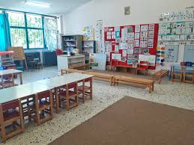
Ο χώρος

Slide 11
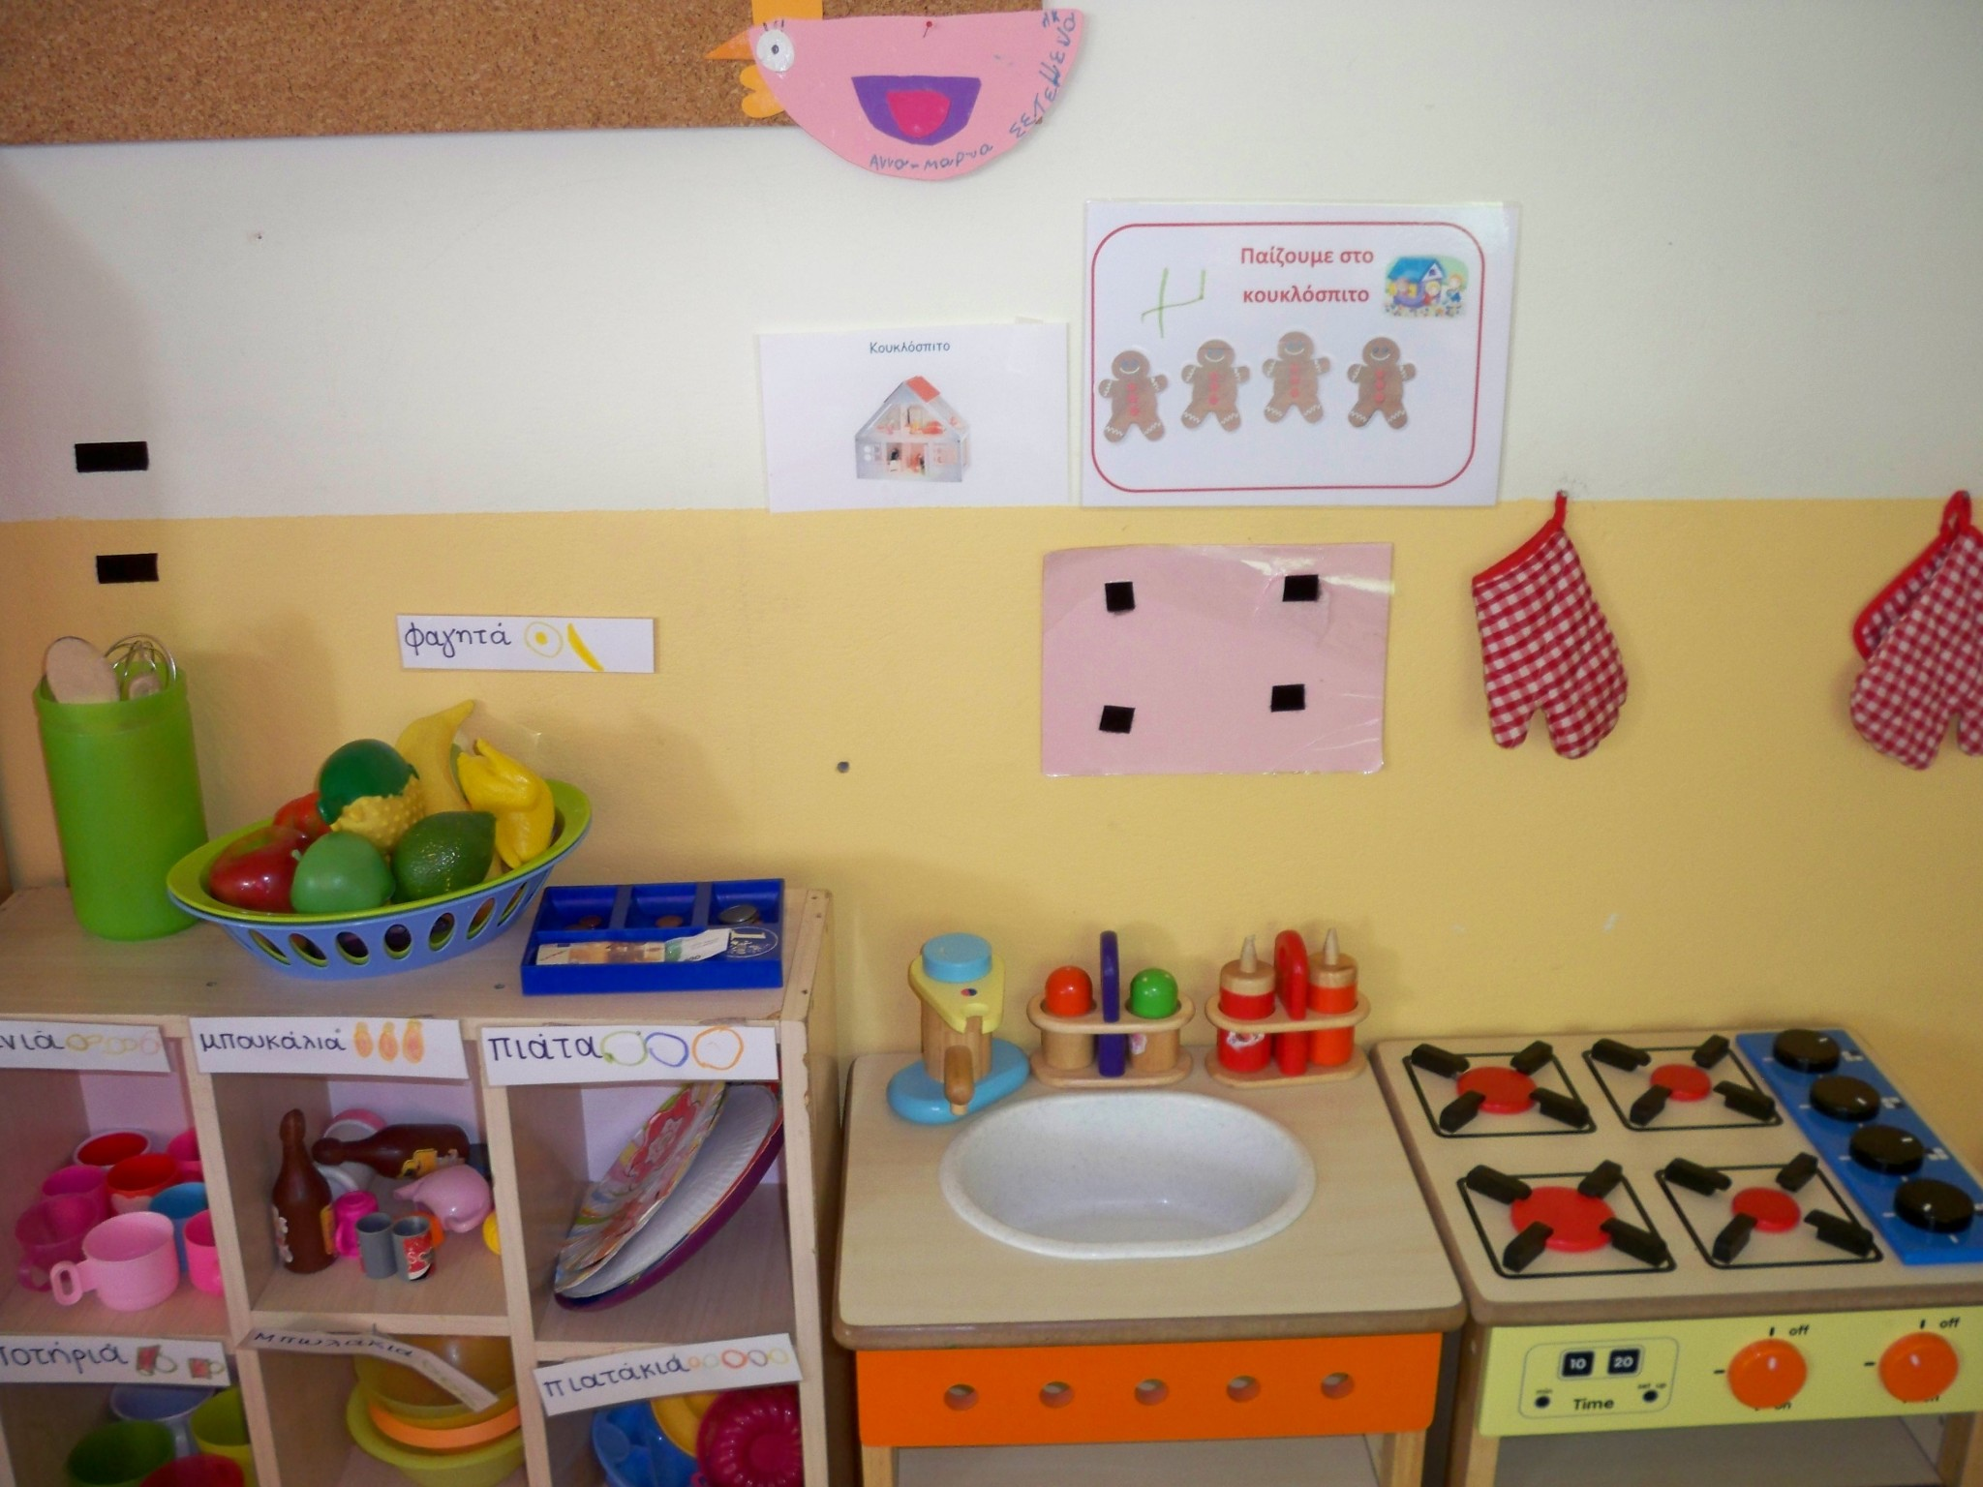
Ο χώρος

Slide 12
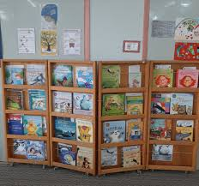
Ο χώρος

Slide 13
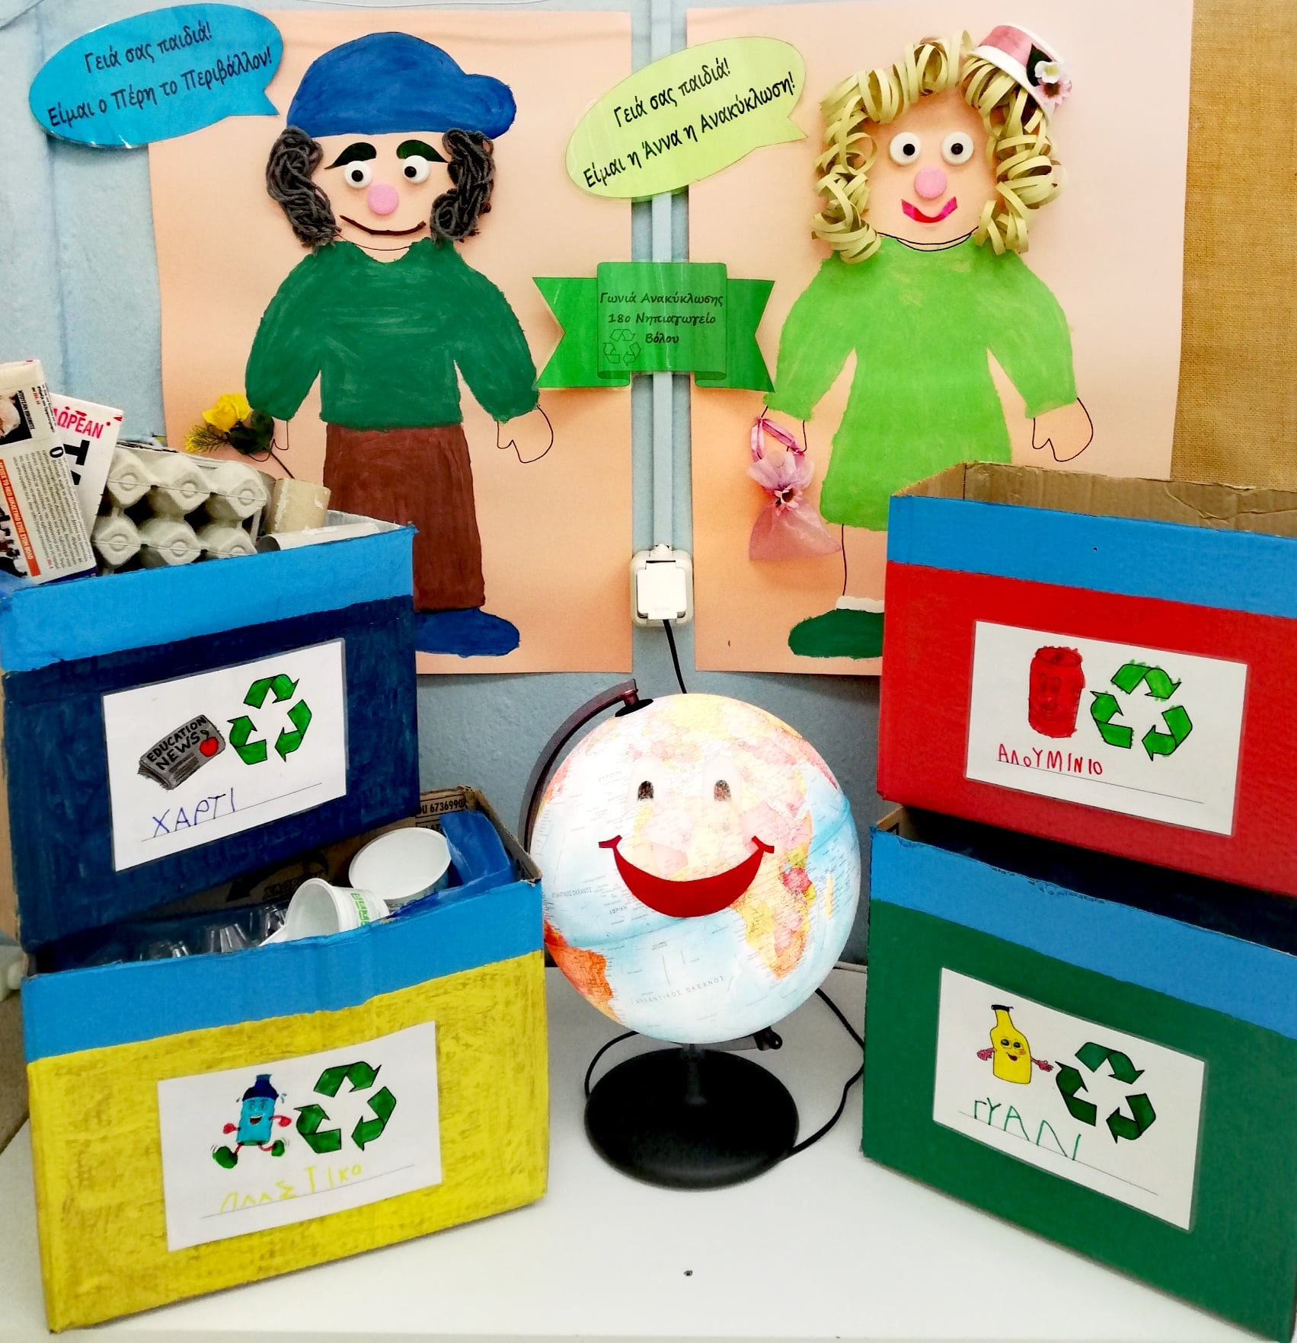
Ο χώρος

Slide 14
Ο χώρος
Ο εξωτερικός χώρος:
Είναι ευρύχωρος ώστε να δίνει στα παιδιά τη δυνατότητα να κινούνται ελεύθερα;
Τι είδους παιχνίδια υπάρχουν;
Τα παιδιά φαίνεται να έχουν ασχοληθεί με τη διαμόρφωση του χώρου;
Υπάρχει μέριμνα για την κίνηση παιδιών με κινητικά προβλήματα;
Αξιοποιείται από τον εκπαιδευτικό και πώς;
Ο εσωτερικός χώρος:
Ποια είναι η χωροταξική διαμόρφωση της τάξης;
Σε ποια διάταξη είναι τοποθετημένα τα τραπέζια εργασίας των παιδιών;
Υπάρχει δυνατότητα αναδιαμόρφωσης του χώρου (αναδιάταξης των καθισμάτων και των τραπεζιών);

Slide 15
Ο χώρος
Πώς είναι εξοπλισμένος;
Υπάρχει βιβλιοθήκη στην τάξη; Πώς είναι διαμορφωμένη και πόσο είναι εξοπλισμένη; Έχουν τα παιδιά ελεύθερη πρόσβαση σε αυτήν;
Υπάρχουν γωνιές; Πόσες και ποιες;
Τι είναι αναρτημένο στους τοίχους; Κατασκευές των παιδιών; Άλλες δημιουργίες;
Όσα είναι αναρτημένα στους τοίχους δίνουν πληροφορίες για τον τρόπο δουλειάς και τις δραστηριότητες των παιδιών στην τάξη;
Το σχολικό περιβάλλον έχει ιδιαίτερη παιδαγωγική σημασία, καθώς με τα ερεθίσματα που παρέχει μπορεί να συμβάλει στη φυσιολογική, νοητική και κοινωνική ανάπτυξη των παιδιών.

Slide 16
Τα παιδιά και η εκπαιδευτική διαδικασία
Συμμετοχή των παιδιών στην εκπαιδευτική διαδικασία: Συμμετείχαν όλα τα παιδιά στη δραστηριότητα;
Ποιότητα της συμμετοχής τους: Παίρνουν πρωτοβουλίες ή απλώς ακολουθούν; Παρεμβαίνουν στη διαδικασία; Ορίζουν σε κάποιο βαθμό το θέμα και την εξέλιξη της διαδικασίας;
Ενδιαφέρον παιδιών: Πότε τα παιδιά δείχνουν ενδιαφέρον; Σε ποιες δραστηριότητες; Ποια είναι τα στοιχεία που κινητοποιούν το ενδιαφέρον τους;
Συνεργασία: Μπορούν τα παιδιά να εργαστούν ομαδικά; Σε ποιες περιπτώσεις; Ποια προβλήματα δημιουργούνται και πως επιλύονται;
Έκφραση: Διατυπώνουν τα παιδιά απορίες και ερωτήματα; Εκφράζουν τις απόψεις τους και τα βιώματά τους; Σε ποιες περιπτώσεις;

Slide 17
Ο εκπαιδευτικός στην εκπαιδευτική πράξη
Η σχέση του εκπαιδευτικού με τα παιδιά και οι τρόποι επικοινωνίας.
Οι τρόποι οργάνωσης της εκπαιδευτικής διαδικασίας: Στόχοι και σχεδιασμός και οι παράμετροι που λαμβάνει υπόψη του. Διαμορφώνει ανοιχτό πλαίσιο ανάπτυξης της διαδικασίας ή λειτουργεί με βάση έναν αυστηρά προκαθορισμένο σχεδιασμό;
Οι διδακτικές επιλογές: δραστηριότητες που αναπτύσσονται, οι γνωστικές περιοχές στις οποίες αναφέρονται και ο ρόλος των παιδιών στην εξέλιξη της δραστηριότητας.
Τρόποι ανάπτυξης των δραστηριοτήτων: Προωθεί την συνεργατική μάθηση; Παρέχει ερεθίσματα και υποστήριξη για την οικοδόμηση της γνώσης;

Slide 18
Επικοινωνία και αλληλεπίδραση
Η γνώση είναι μια επικοινωνιακή δραστηριότητα, οπότε ο ρόλος της επικοινωνίας και της κοινωνικής αλληλεπίδρασης θεωρείται καθοριστικής σημασίας για τη μάθηση.
Η εκπαίδευση:
Ευκαιρίες αλληλεπίδρασης.
Ένταξη στην ομάδα.
Συνεργασία.
Κοινωνικοποίηση.

Slide 19
Το κλίμα της τάξης
Ασφαλές πλαίσιο:
Έκφραση.
Μοίρασμα.
Αλληλεπίδραση.
Η ανάπτυξη που επιδιώκεται σε ένα ασφαλές πλαίσιο δεν αγνοεί την ταυτότητα των παιδιών, τις άτυπες γνώσεις τους και τους τρόπους με τους οποίους τα ίδια παιδιά νοηματοδοτούν την διαδικασία, ώστε να εμπλέκονται ενεργητικά σε αυτήν. Διαμορφώνεται έτσι ένα κλίμα αποδοχής όλων των παιδιών.

Slide 20
Το κλίμα της τάξης
Όταν ένα παιδί αισθάνεται ασφαλές μπορεί να ενεργοποιηθεί με τρόπο που θα του επιτρέψει να εκφραστεί, αναγνωρίζοντας ταυτόχρονα τη «φωνή» του και μέσα από αυτή τη διαδικασία να διαμορφώσει σχέσεις αλληλεπίδρασης με τους υπολοίπους (παιδιά και εκπαιδευτικό).

Slide 21
Το κλίμα της τάξης
Καταγραφή 1
Η νηπιαγωγός καλεί τα παιδιά στην παρεούλα, όπου κάνουν όλοι μαζί την προσευχή. Στη συνέχεια εκείνη θέλοντας να διδάξει το γεωμετρικό σχήμα του κύκλου εξηγεί στα παιδιά τι είναι κύκλος και τα ρωτάει που βλέπουν κύκλους στην τάξη αλλά και έξω από αυτήν σε διάφορες δραστηριότητές τους εντός αλλά και εκτός σχολείου. Κάποια παιδιά αναφέρονται στους κάδους, στην μπάλα, στον ήλιο κ.λπ. Η νηπιαγωγός τους δίνει πολλά άλλα παραδείγματα και στη συνέχεια τους ζητά να προχωρήσουν πάνω σε έναν κύκλο που είναι «τοποθετημένος» στο πάτωμα, να τον σχεδιάσουν με πλαστελίνη και να τον ζωγραφίσουν σε φωτοτυπίες. Αφού τελείωναν τις φωτοτυπίες τα παιδιά, τις έδειχναν στη νηπιαγωγό, η οποία άλλα τα επιβράβευε και σε άλλα διόρθωνε η ίδια τα λάθη τους. Υπήρξαν δύο αλλοδαπά παιδιά, από τα οποία το ένα έχει σοβαρά προβλήματα επικοινωνίας επειδή δεν ξέρει σχεδόν καθόλου ελληνικά, που δεν ζωγράφισαν και με τα οποία η νηπιαγωγός δεν ασχολήθηκε.

Slide 22
Το κλίμα της τάξης
Καταγραφή 2
Η νηπιαγωγός στην παρεούλα ρωτάει εάν τα παιδιά άκουσαν κάποιον παράξενο θόρυβο καθώς έρχονταν στο σχολείο. Όλα σηκώνουν το χέρι τους και αναφέρονται σε διάφορους ήχους (νιαούρισμα, μαρσάρισμα). Υπάρχει ένα χαρτόνι όπου σημειώνουν κατά κατηγορίες (ζώα, άνθρωποι, μέσα μεταφοράς, μουσικά όργανα…) τους ήχους που άκουσαν. Ένα παιδί αναφέρεται σε ήχους που άκουσε στη φύση στο χωριό της μητέρας του, όπου είχαν πάει το Σαββατοκύριακο. Του ζητάει να μιλήσει για το χωριό της μητέρας του και παροτρύνει και τα υπόλοιπα παιδιά να μιλήσουν για τους τόπους καταγωγής των γονιών τους. Πολλά παιδιά δείχνουν διάθεση να μιλήσουν και αφού λένε το όνομα του τόπου καταγωγής τους, λένε το καθένα ένα χαρακτηριστικό στοιχείο γι’ αυτόν. Εκείνη την ημέρα ένα κοριτσάκι, με παρότρυνση της νηπιαγωγού φέρει φωτογραφίες της οικογένειάς της και τις παρουσιάζει στα υπόλοιπα παιδιά λέγοντας τα ονόματα των μελών, την ιδιότητά τους και το επάγγελμά τους.

Slide 23
Τρόποι επικοινωνίας
Καταγραφή 1
Ο νηπιαγωγός έχει ζητήσει από ένα παιδί, που φαίνεται πολύ διστακτικό, να αφηγηθεί στην παρεούλα πως πέρασε το Σαββατοκύριακο. Όσο ο Κώστας αφηγείται το Σαββατοκύριακο του, ο νηπιαγωγός απομακρύνεται και δεν έχει καν οπτική επαφή με το παιδί που μιλάει. Κάποιες φορές παρεμβαίνει μονολεκτικά με «ναι» ή «και», χωρίς να είναι εμφανές αν παρακολουθεί. Τα περισσότερα παιδιά έχουν αρχίσει και κάνουν φασαρία και ελάχιστα παρακολουθούν. Ο Κώστας, ενώ στην αρχή αφηγείται με λεπτομέρειες και αρκετά παραστατικά, σχεδόν υπερήφανος, την επίσκεψή του στην αγορά μαζί με τον πατέρα του, στη συνέχεια αφηγείται όλο και πιο γρήγορα και βαριεστημένα, κάνοντας και κάποια λάθη. Ο νηπιαγωγός παρεμβαίνει και με ύφος πολύ σοβαρό επιπλήττει τόσο τον Κώστα για την αφήγησή του και τα λάθη του όσο και τους υπόλοιπους για τη φασαρία. Ο Κώστας ξαναρχίζει την αφήγηση εμφανώς χωρίς ενδιαφέρον, επαναλαμβάνοντας συνέχεια τη φράση «και μετά» και ο νηπιαγωγός τον παρακολουθεί με αυστηρό ύφος, ενώ τα υπόλοιπα παιδιά είναι ήσυχα. Ωστόσο, το ύφος τους και ο τρόπος που κοιτούν μαρτυρούν ότι δεν παρακολουθούν την ιστορία.

Slide 24
Τρόποι επικοινωνίας
Καταγραφή 2
Ο νηπιαγωγός, όπως κάθε Δευτέρα, αναθέτει σε ένα παιδί να αφηγηθεί στην παρεούλα πως πέρασε το Σαββατοκύριακο. Αυτή τη Δευτέρα επιλέγει τον Κώστα. Ο Κώστας αρχίζει την περιγραφή του λέγοντας λεπτομέρειες για την επίσκεψή του στην αγορά μαζί με τον πατέρα του, αλλά στη συνέχεια τη συντομεύει. Τα υπόλοιπα παιδιά δεν τον παρακολουθούν. Ο νηπιαγωγός προσπαθεί με φωνές να βάλει τάξη, κάνοντας παρατηρήσεις στον Κώστα γιατί βαριέται και έτσι δεν δημιουργεί ενδιαφέρον στους άλλους για την ιστορία του. Ο Κώστας ξαναρχίζει την αφήγηση και τα υπόλοιπα παιδιά ακούνε χωρίς να κάνουν φασαρία.

Slide 25
Τρόποι επικοινωνίας
«Η ανθρώπινη επικοινωνία διεξάγεται σε δύο επίπεδα ταυτόχρονα: επίπεδο περιεχομένου (τι λέμε) και επίπεδο σχέσης (πως το λέμε). Το πρώτο αφορά κυρίως στη λεκτική επικοινωνία, ενώ το δεύτερο στη μη λεκτική. Η μη λεκτική επικοινωνία έχει σπουδαία ευθύνη στη δημιουργία νοήματος και αυτή αποτελεί το πιο ισχυρό στοιχείο της επικοινωνιακής διαδικασίας, καθώς το πως το λέμε συνιστά ένα είδος «σιωπηλών οδηγιών» για την ερμηνεία όχι μόνο του περιεχομένου της επικοινωνίας, αλλά και της σχέσης που αναπτύσσεται μεταξύ των ατόμων που επικοινωνούν. Ως μη λεκτική επικοινωνία ορίζουμε όλους τους τρόπους επικοινωνίας εκτός του λόγου. Με αυτή την ευρεία έννοια η μη λεκτική επικοινωνία δεν αφορά μόνο στη «γλώσσα του σώματος» (χειρονομίες, εκφράσεις του προσώπου, κινήσεις του σώματος, βλέμμα, ένδυση κ.λπ.) αλλά και σε έναν εξίσου σημαντικό αριθμό μη λεκτικών επικοινωνιακών στοιχείων, όπως, μεταξύ άλλων, οι σιωπές, το άγγιγμα, η διαπροσωπική απόσταση, ο χρόνος αλλά ακόμη και η χρήση αντικειμένων του περιβάλλοντος χώρου από το άτομο.» (Κούρτη, 2003: 13,15-16).

Slide 26
Τρόποι επικοινωνίας
Η προσπάθεια ερμηνείας της μη λεκτικής επικοινωνίας είναι μια ιδιαίτερα απαιτητική διαδικασία. Τα μη λεκτικά μηνύματα μπορούν να έχουν πολλαπλές σημασίες και αναγνώσεις, καθώς συνδέονται με την κουλτούρα καθενός, το πολιτισμικό δηλαδή πλαίσιο με το οποίο είναι εξοικειωμένος κάποιος, όσο και το προσωπικό του ύφος.

Slide 27
Οι ερωτήσεις στην εκπαιδευτική διαδικασία
«Ως διδακτικό εργαλείο οι ερωτήσεις μπορούν να χρησιμοποιηθούν οποιαδήποτε στιγμή μέσα στην τάξη, για να εμπλουτίσουμε το παιχνίδι ή τους διαλόγους των παιδιών, να τα βοηθήσουμε σε κάτι που τα δυσκολεύει, να τα ενθαρρύνουμε να συγκεντρωθούν σε αυτό που ακούν, να ξυπνήσουμε την περιέργειά τους ή να τα βάλουμε σε μια διαδικασία επεξεργασίας και στοχασμού αυτών που κάνουν και βλέπουν, μετατρέποντας έτσι στιγμές «ρουτίνας» σε «διδακτικές» στιγμές.[…] Η υποβολή ερωτήσεων μετατρέπεται σε μέθοδο διδασκαλίας όταν γίνεται οργανωμένα και αποτελεί το βασικό τρόπο παρουσίασης του περιεχομένου του μαθήματος και καθοδήγησης της συγκρότησης της γνώσης.» (Μπιρμπίλη, 2015: 50-51).

Slide 28
Τα είδη των ερωτήσεων
Υπάρχουν διάφορα είδη ερωτήσεων που μπορούμε να απευθύνουμε στα παιδιά κατά την εκπαιδευτική διαδικασία και το είδος των ερωτήσεων που θα επιλέξει ο εκπαιδευτικός σχετίζεται με τους στόχους του αλλά και την αντίληψη που έχει για τη διαδικασία της διδασκαλίας και της μάθησης.
Οι κλειστές ερωτήσεις δεν επιτρέπουν:
Τον προσωπικό τρόπο.
Τα βιώματα.
Τις γνώσεις.
Την σκέψη.
Τις ιδέες.
Τις απορίες.

Slide 29
Τα είδη των ερωτήσεων
Ο εκπαιδευτικός μπορεί να αξιοποιήσει αφενός τα όσα ήδη τα παιδιά γνωρίζουν και τη διαμορφούμενη διερευνητική τους διάθεση στην προοπτική της συνοικοδόμησης της γνώσης και αφετέρου τις σκέψεις και τις απόψεις τους στην προοπτική συνοικοδόμησης των νοημάτων.
Ο τύπος των ερωτήσεων που θα επιλέξει να χρησιμοποιήσει ο εκπαιδευτικός ή και ο συνδυασμός τους γίνεται ανάλογα με τους στόχους που θέτει κάθε φορά.

Slide 30
Τα είδη των ερωτήσεων
Καταγραφή 1
Η νηπιαγωγός ετοιμάζει την πρώτη επίσκεψη των παιδιών στο θέατρο. Ρωτάει τα παιδιά πόσα έχουν πάει σε θέατρο. Από τα 21 παιδιά μόνο τα 4 δηλώνουν ότι έχουν πάει σε παιδικό θέατρο με τους γονείς τους. Η νηπιαγωγός θέλοντας να ετοιμάσει όλα τα παιδιά για την επίσκεψη αρχίζει τις ερωτήσεις: «Τι είναι το θέατρο;» «Πόσα είδη θεάτρου υπάρχουν;» «Σε τι διαφέρει το παιδικό θέατρο;» «Γιατί πηγαίνουμε θέατρο;» «Πώς λέγονται αυτοί που ασχολούνται με το θέατρο;» Σε κάποιες ερωτήσεις απαντούν τα τρία από τα τέσσερα παιδιά, που έχουν σχετική εμπειρία. Λίγα είναι τα υπόλοιπα παιδιά που προσπαθούν να κάνουν υποθέσεις. «Θεατρένιοι, κυρία» απαντάει ένα κορίτσι στο ερώτημα για τα επαγγέλματα που σχετίζονται με το θέατρο. «Όχι, άλλος;» αντιδρά η νηπιαγωγός. Στις περισσότερες ερωτήσεις δίνει μόνη της τις απαντήσεις. Στο τέλος της συζήτησης η νηπιαγωγός απευθύνει και πάλι τις αρχικές ερωτήσεις, ελέγχοντας τον βαθμό στον οποίο τα παιδιά συγκράτησαν τις πληροφορίες που τους παρείχε, κάνοντας μάλιστα παρατήρηση ότι δεν προσέχουν, λόγω της μικρής συμμετοχής τους.

Slide 31
Τα είδη των ερωτήσεων
Καταγραφή 2
Με αφορμή την ανάγνωση του παραμυθιού «Τα προβατάκια του χιονιού», η νηπιαγωγός τους δείχνει μια εικόνα από ένα στάβλο και τους ζητάει να περιγράψουν τι βλέπουν. «Ένα γκαράζ» λέει ένα αγόρι. «Τι σε κάνει να νομίζεις ότι είναι γκαράζ;» τον ρωτάει. «Για προσέξτε λίγο τι υπάρχει στον χώρο;» «Αγελάδες, πρόβατα, άλογα, σκυλιά» λένε τα περισσότερα παιδιά. «Έχετε δει κάποιο γκαράζ να έχει ζώα;» «Ναι κυρία, σκυλιά» παρεμβαίνει ένα παιδί. «Τι άλλο όμως υπάρχει στο γκαράζ; Τα σκυλιά είναι τα περισσότερα. Για σκεφτείτε το πάλι». «Είναι ένας χώρος που φυλάνε τα ζώα» λέει ένα αγόρι. «Έτσι είναι και το λένε στάβλο» λέει η νηπιαγωγός. «Σήμερα υπάρχουν ελάχιστοι στάβλοι», προσθέτει, «και κυρίως στα χωριά. Παλαιότερα υπήρχαν ακόμη και στις πόλεις. Θα μπορούσαμε να πούμε ότι ήταν το γκαράζ της εποχής. Τότε που δεν υπήρχαν αυτοκίνητα». Με αυτήν την αφορμή ξεκινάει μια συζήτηση για παλαιότερες εποχές σε σύγκριση με το σήμερα.

Slide 32
Τα είδη των ερωτήσεων
Οι ερωτήσεις που τους κάνει δίνουν την δυνατότητα στα παιδιά να σκεφτούν, αλλά και να μιλήσουν με βάση τις εμπειρίες τους. Κάποιες από τις ερωτήσεις που κάνει είναι: «Γιατί νομίζετε ότι θεωρώ τους στάβλους, γκαράζ της παλιάς εποχής; Τι γνωρίζετε για την εποχή που δεν υπήρχαν αυτοκίνητα; Πώς μετακινούνταν τότε οι άνθρωποι;» Για να τους βοηθήσει, μάλιστα να συμμετέχουν στη συζήτηση, αναζητά στον υπολογιστή και τους δείχνει φωτογραφίες από μετακινήσεις παλιότερων εποχών.

Slide 33
Οι «άστοχες» απαντήσεις των παιδιών
Η αντίδραση του εκπαιδευτικού στις απαντήσεις και στις παρεμβάσεις του παιδιού καθορίζει σε μεγάλο βαθμό και το κλίμα της τάξης, ενθαρρύνοντας ή αποθαρρύνοντας τα παιδιά όλης της ομάδας να συμμετέχουν διατυπώνοντας τις σκέψεις τους και υποβάλλοντας ερωτήσεις.
Η διαχείριση των «άστοχων» απαντήσεων των παιδιών μπορεί να αποτελέσει και εργαλείο κατάκτησης της γνώσης, αν τους αναγνωριστεί ένας περισσότερος δυναμικός ρόλος στη μάθηση.

Slide 34
Οι «άστοχες» απαντήσεις των παιδιών
Καταγραφή 1
Η νηπιαγωγός δείχνει στα παιδιά το εξώφυλλο του παραμυθιού Ο Έλμερ και τους ζητάει να πουν τον τίτλο. Ο Γιώργος λέει «Είμαι ο ελέφαντας». «Μα ο τίτλος έχει τέσσερις λέξεις», λέει η νηπιαγωγός. Η Νάντια λέει: «Η μικρή εγκυκλοπαίδεια ενός μεγάλου ελέφαντα» και ο Κώστας πετάγεται: «Το βιβλίο ενός χρωματιστού ελέφαντα». «Πάλι τα ίδια», αντιδρά η νηπιαγωγός. «Μα σας εξήγησα ότι ο τίτλος έχει τέσσερις λέξεις. Δεν προσέχετε. Έλμερ ο παρδαλός ελέφαντας» τους λέει. «Για να το ακούσω από όλους μαζί» λέει και όλα τα παιδιά λένε τον τίτλο του παραμυθιού. Έπειτα η νηπιαγωγός αρχίζει την ανάγνωση του παραμυθιού. Κάποια στιγμή διακόπτει την ανάγνωση και ρωτάει τα παιδιά: «Γιατί πιστεύετε ότι ο ελέφαντας ήθελε να γίνει γκρι;» «Γιατί δεν του άρεσε να είναι χρωματιστό» λέει η Θεοδώρα. «Χρωματιστός» λέει κοφτά η νηπιαγωγός τονίζοντας το τελικό ς, και ζητάει άλλη πρόταση. «Μπαριόταν το γκρι κρώμα», πετάγεται ο Κρίστο, και

Slide 35
Οι «άστοχες» απαντήσεις των παιδιών
«στεναχωρημένο» προσθέτει ο Μάρκο. «Σας έχω πει να χρησιμοποιείτε ολόκληρες προτάσεις και να προσέχετε να χρησιμοποιείτε σωστά τις ελληνικές λέξεις. Να μην χρησιμοποιείτε λέξεις που δεν είστε σίγουροι!» «Ήθελε να γίνει γκρι για να έχει φίλους, γιατί αλλιώς οι άλλοι ελέφαντες δεν θα τον ήθελαν για παρέα τους έτσι χρωματιστός που ήταν», λέει ο Βλάσσης. «Μπράβο», του λέει η νηπιαγωγός και γυρίζοντας προς τα άλλα παιδιά προσθέτει: «Είδατε τι ωραίες και πλήρεις προτάσεις χρησιμοποιεί ο Βλάσσης;»

Slide 36
Οι «άστοχες» απαντήσεις των παιδιών
Καταγραφή 2
Η νηπιαγωγός ζητάει από τα παιδιά να κάνουν παντομίμα και εκείνη προσπαθεί να μαντέψει τι εννοούν, παρατηρώντας τις κινήσεις των χεριών τους. Όταν δεν το βρίσκει ή κάνει λάθος, τα παιδιά της το λένε. «Καράτε κυρία», της λέει ο Ντόμπυ. «Έχεις δίκιο, πως δεν το βρήκα, είναι ολοφάνερο» απαντάει εκείνη. «Πιάσουμε» της αντιπροτείνει ο Ραφαέλ σε μια άστοχη απάντησή της. «Ναι πιάνουμε με τα χέρια, έχεις δίκιο, πιάνουμε αντικείμενα» προσθέτει εκείνη. Στη συνέχεια κάνει εκείνη παντομίμα και ζητάει από τα παιδιά να μαντέψουν τι κάνει εκείνη με τα χέρια της. Κάνει πως γράφει και ρωτάει την Κατερίνα. «Ανακατεύετε κάτι», της απαντάει εκείνη. «Τι σε έκανε να το σκεφτείς αυτό;» την ξαναρωτάει. «Μα κουνάτε τα χέρια σας». «Μόνο όταν ανακατεύουμε κουνάμε τα χέρια μας;» ρωτάει τον Χάρη. Εκείνος απαντάει πολύ σιγά λέγοντας «φτιάχνετε μακαρόνια». «Μάλλον εννοείς ότι γενικά τρώω και έχω παχύνει. Έχεις δίκιο. Πρόσεξε όμως την κίνησή μου. Φαίνεται να τρώω;» «Με τα χέρια κάνω μπάνιο» πετάγεται ο

Slide 37
Οι «άστοχες» απαντήσεις των παιδιών
Ραφαέλ. «Αυτό θέλεις να πεις και δεν σε αφήνω; Ναι, βλέπω ότι εσύ κολυμπάς με την κίνησή σου. Μπράβο σου. Εγώ, όμως, για πρόσεξε καλύτερα. Τι κάνω; Είναι σαν να κρατάω κάτι στα χέρια μου». «Μαρκαδόρο. Ζωγραφίζεις» λέει η Βίκυ. «Μπράβο. Και τι άλλο μπορώ να κρατάω;»

Slide 38
Οι «άστοχες» απαντήσεις των παιδιών
Ο εκπαιδευτικός θα πρέπει να λειτουργεί ως «σκαλωσιά» που επιτρέπει στα παιδιά να επεξεργαστούν τα ίδια το «λάθος» τους, ανατροφοδοτώντας τα με ποικίλους τρόπους, καλώντας τα να ελέγξουν τις συνδέσεις που επιχείρησαν για να καταλήξουν στη συγκεκριμένη απάντηση, υποβάλλοντας νέες ερωτήσεις ή νέα στοιχεία.
«Το λάθος είναι βασική προϋπόθεση για την κατανόηση και ανακάλυψη του κόσμου, και δεν είναι τίποτε άλλο παρά αφομοιώσεις της πραγματικότητας σε δομές διαμόρφωσης και μεταμόρφωσης. Έτσι ο μαθητής μαθαίνει να συγκρίνει και να αξιολογεί, συνεπώς να σκέπτεται, ενώ παράλληλα τα λάθη τον βοηθούν να κρίνει και να μεταφέρει τις γνώσεις του σε άλλους τομείς της ανθρώπινης ζωής που δεν είναι προγραμματισμένοι και καθορισμένοι». (Ράπτη, 2002: 57).

Slide 39
Οι «άστοχες» απαντήσεις των παιδιών
Διαχείριση λάθους:
Γνωστική ανάπτυξη.
Καλλιέργεια κριτικής σκέψης.
Αυτοαξιολόγηση.
Αυτοδιόρθωση.

Slide 40
Οι «άστοχες» απαντήσεις των παιδιών
«Ο εκπαιδευτικός πρέπει να γνωρίζει ότι καμιά συμπεριφορά δεν αναπαράγεται με τον ίδιο τρόπο.[…] Πολύτιμος οδηγός του εκπαιδευτικού είναι η παρακολούθηση των παιδιών, τα ατομικά σχόλια και οι συζητήσεις τους στις ομάδες καθώς και ο τρόπος με τον οποίο αξιολογούνται και δικαιολογούν αυτό που σκέφτηκαν. Ο εκπαιδευτικός πρέπει να χρησιμοποιεί τα αποτελέσματα αυτών των εκτιμήσεων ως βάση για τον σχεδιασμό των καθημερινών δραστηριοτήτων και για την προσαρμογή του προγράμματος στις ανάγκες κάθε παιδιού». (Ράπτη, 2002: 122).

Slide 41
Βιβλιογραφία
Δαφέρμου, Χ., Κουλούρη, Π. & Μπασαγιάννη, Ελ. (2006). Οδηγός Νηπιαγωγού. Εκπαιδευτικοί σχεδιασμοί. Δημιουργικά Περιβάλλοντα Μάθησης. ΥΠΕΠΘ-ΠΙ, Αθήνα: ΟΕΔΒ.
Κούρτη, Ε. (2003). Η μη λεκτική επικοινωνία. Κλειδιά και Αντικλείδια, επιστ. Υπεύθ. Α. Ανδρούσου. Αθήνα: ΥΠΕΠΘ, Πανεπιστήμιο Αθηνών- Πρόγραμμα Εκπαίδευσης Μουσουλμανοπαίδων www.kleidiakaiantikleidia.net
Μπιρμπίλη, Μ. (2015). Προς μια παιδαγωγική του διαλόγου. Η σημασία και ο ρόλος των ερωτήσεων στην προσχολική εκπαίδευση. Θεσσαλονίκη: Σοφία.
Ράπτη, Μ. (2002). Τα λάθη των μαθητών και ο ρόλος τους στη διαδικασία μάθησης. Αθήνα: Gutenberg.

